Slide 1
Любимый фильм
Выполнел:
Расулбаев Исламидин Расулбаевич
119 леч

Slide 2
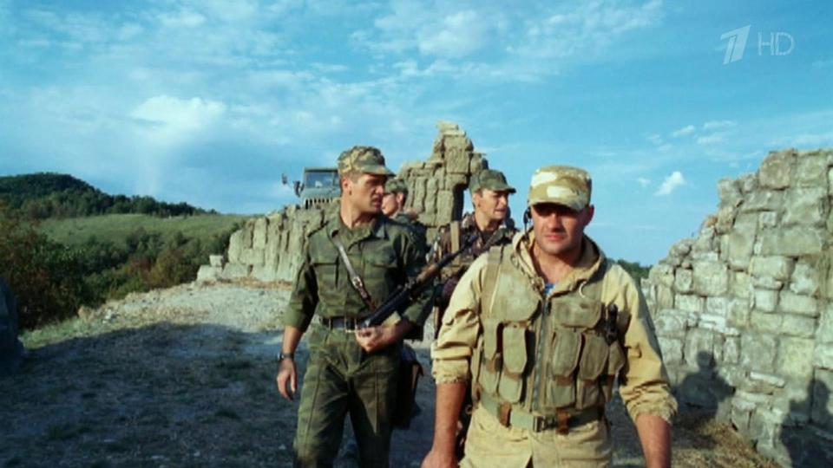
Грозовые ворота

Slide 3
9 РОТА

Slide 4
ПО СООБРАЖЕНИЯМ СОВЕСТИ

Slide 5
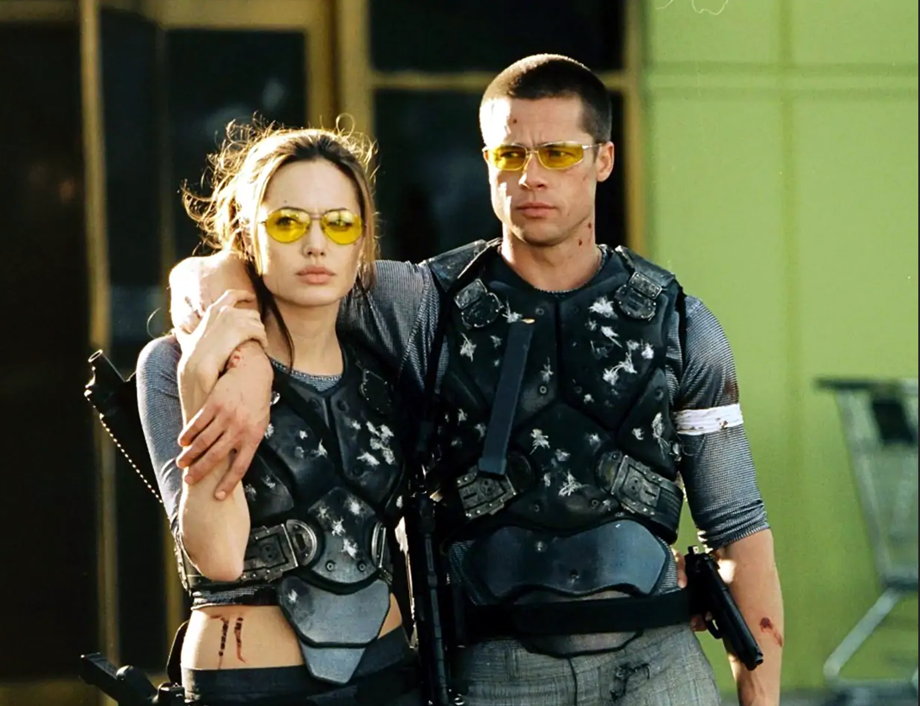
Мистер и Миссис Смит

Slide 6
Спасибо за внимания

